Slide 1
TEMEL ELEKTRİK-ELEKTRONİK
BANDIRMA ONYEDİ EYLÜL
ÜNİVERSİTESİ
Bandırma Meslek Yüksekokulu
ÖĞR.GÖR.SEDAT ERSÖZ

Slide 2
BÖLÜM 4
SERİ DEVRELER

Slide 3
1. SERİ DİRENÇLER
İçlerinden aynı akım geçecek şekilde dirençler birbiri ardına eklenirse bu devreye seri devre denir. İstenen değerde direnç yoksa seri bağlantı yapılır. Örneğin iki adet 150Ω’luk direnç seri bağlanarak 300Ω’luk direnç elde edilir. Tüm dirençlerin yerine geçecek tek dirence eşdeğer direnç veya toplam direnç denir. R_{T} veya R_{EŞ} şeklinde gösterilir. Birbiri ardınca bağlanan dirençlerden her birinin değeri aritmetik olarak toplanır ve toplam direnç bulunur.
R_{T} = R₁ + R₂ + R₃ + ....+ R_{n}

Slide 4
1. SERİ DİRENÇLER
ÖRNEK–1:
Aşağıdaki şekilde A-B arasındaki toplam direnci bulunuz.
ÇÖZÜM:
R_{AB} = R₁ + R₂ + R₃
R_{AB} = 5 + 15 + 10
R_{AB} = 30 Ω

Slide 5
1. SERİ DİRENÇLER
Seri devrede iki nokta arasında akım için sadece bir yol vardır. Her bir direnç üzerinden de aynı akım geçer. Aşağıda devreler değişik görünüşlerde olsalar da hepsinin ortak özelliği vardır. Hepside seri bağlıdır.

Slide 6
2. SERİ DEVREDE AKIM VE OHM KANUNU
Seri bir devrede bütün noktalardaki akım aynıdır. Yani seri bir devrede her bir dirençten aynı akım geçer. Aşağıdaki şekilde de görüldüğü gibi R₁, R₂ ve R₃ dirençlerinden hep aynı I akımı geçecektir. Bunu test etmek için her bir direncin önüne bir ampermetre bağlayabiliriz. Bu durumda da her ampermetrede de aynı akım ölçülecektir.

Slide 7
2. SERİ DEVREDE AKIM VE OHM KANUNU
ÖRNEK–2:
Aşağıdaki seri devrede toplam direnci ve toplam akımı bulunuz.
ÇÖZÜM:
Toplam direnç dirençlerin cebirsel toplamıdır.
R_{T} = 3Ω + 2Ω + 5Ω + 6Ω + 4Ω + 10Ω + 2Ω = 32Ω
Ohm kanunundan akım kolayca hesaplanır.

Slide 8
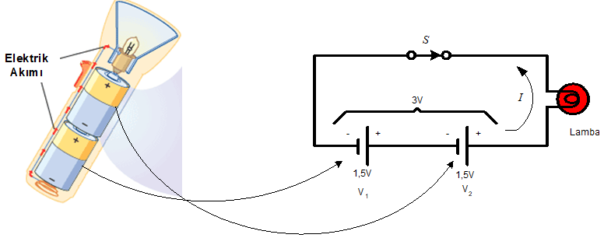
3. SERİ BAĞLI GERİLİM KAYNAKLARI
Gerilim Kaynağı yüke sabit bir gerilim sağlayan enerji kaynağıdır. Piller ve güç kaynakları gerilim kaynağına örnek olarak verilebilir. İki veya daha fazla gerilim kaynağı seri olarak bağlanırsa toplam gerilim, kaynakların kutup yönleri dikkate alınarak her bir kaynağın değeri cebirsel olarak toplanır.
El feneri ve elektrik devresi

Slide 9
3. SERİ BAĞLI GERİLİM KAYNAKLARI
ÖRNEK–3:
Aşağıdaki şekilde pillerin oluşturduğu toplam gerilim kaç volttur.
ÇÖZÜM:
Şekle baktığımızda V₁,V₃ doğru V₂ ters yönde bağlanmıştır. Buna göre kaynakların cebirsel toplamı şöyledir;
V_{T} = V₁ – V₂ + V₃ = 1,5V – 1,5V + 1,5V = 1,5V

Slide 10
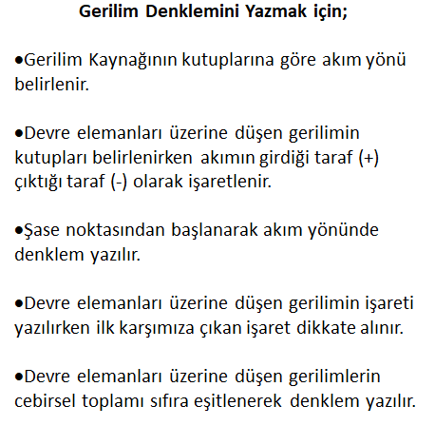
4. KİRŞOFUN GERİLİM KANUNU
- V + V₁ + V₂ + V₃ = 0
Kirşofun gerilim kanunu temel bir devre kanunudur. Bu kanuna göre “kapalı bir devrede elemanlar üzerine düşen gerilimlerin cebirsel toplamı sıfırdır.”

Slide 11
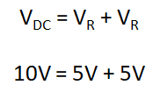
4. KİRŞOFUN GERİLİM KANUNU
Elde edilen denklemi matematiksel kurallara göre düzenleyecek olursak;
-V + V₁ + V₂ + V₃ = 0 ⇒ V₁ + V₂ + V₃ = V
Denklemi elde edilecektir. Buradan da şu sonucu çıkarabiliriz. “Seri bir devrede
devre elemanları üzerine düşen gerilimin toplamı kaynak gerilimine eşittir.”
Seri devrede gerilim ölçme

Slide 12
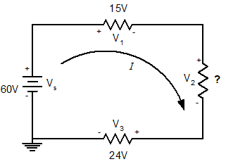
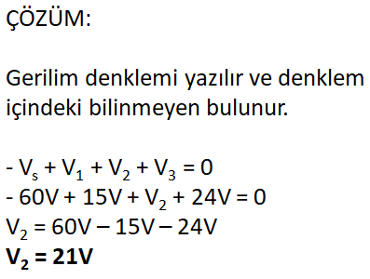
4. KİRŞOFUN GERİLİM KANUNU
ÖRNEK–4:
Aşağıdaki seri bağlı kapalı bir devrede V₂ gerilimini bulunuz.

Slide 13
5. GERİLİM BÖLÜCÜLER
Seri bir devre gerilim bölücü gibi davranır. Genellikle gerilim bölücü eleman olarak dirençler kullanılır. Seri devrede dirençlerin nasıl gerilimi böldüğünü aşağıdaki örnekten anlayabiliriz. Seri devredeki dirençleri üzerine düşen gerilimi ohm kanunundan kolaylıkla bulabiliriz.
ÖRNEK–5 :
Aşağıdaki şekilde dirençler üzerine düşen gerilimi bulunuz.
ÇÖZÜM:
Yukarıdaki örnekte de görüldüğü üzere toplam gerilim dirençler üzerine dirençlerin değerleri ile doğru orantılı olarak dağılır. Yani büyük direnç üzerine yüksek gerilim, küçük direnç üzerine düşük gerilim düşer.

Slide 14
5. GERİLİM BÖLÜCÜLER
Seri bir devrede herhangi bir direnç üzerine düşen gerilim aşağıda elde edilen formül ile de kolaylıkla bulunabilir. Bu formülde ayrıca devre akımını bilmenize gerek yoktur. Bu formüle gerilim bölücü formülü denir. Seri bir devrede R_{X} direnci üzerine düşen V_{X} gerilimi bulmak istediğinizde;
Burada;
V_{X} : R_{X} direnci üzerindeki gerilim
R_{T} : Toplam devre direnci
V_{S} : Kaynak gerilimi

Slide 15
5. GERİLİM BÖLÜCÜLER
Yukarıdaki örneği gerilim bölücü formülünü kullanarak yeniden yaparsak;

Slide 16
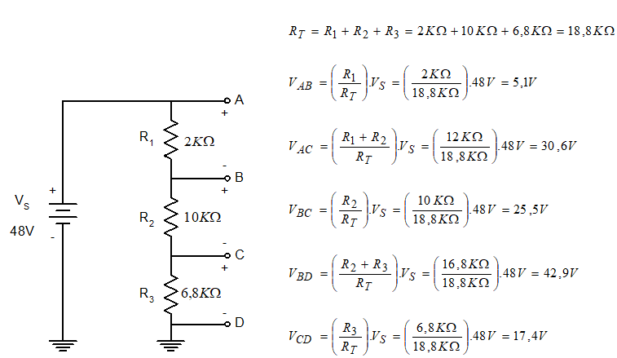
5. GERİLİM BÖLÜCÜLER
ÖRNEK–9:
Aşağıdaki şekilde belirtilen noktalar arasındaki gerilim değerlerini bulunuz.
V_{AB} = ? V_{AC} = ? V_{BC} = ? V_{BD} = ? V_{CD} = ?

Slide 17
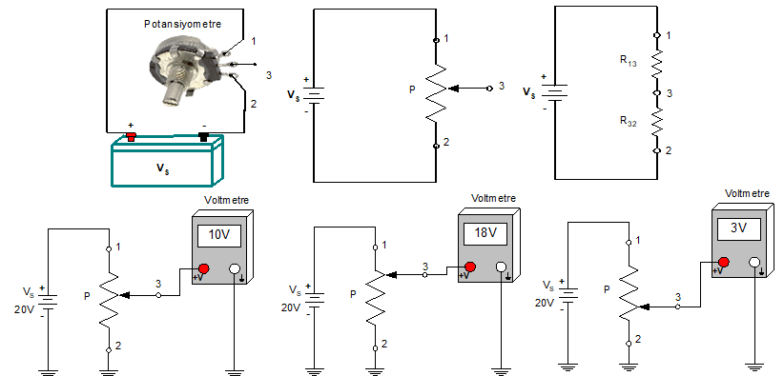
5. GERİLİM BÖLÜCÜLER
Ayarlanabilir Gerilim Bölücü (Potansiyometre):
Potansiyometreler üç uçlu ayarlanabilir dirençlerdir. Gerilim kaynağına bağlanmış bir potansiyometre şekilde görülmektedir. İki sabit ucu 1 ve 2 olarak, ayarlanabilir (ortak) ucu da 3 olarak numaralandırılmıştır.

Slide 18
5. GERİLİM BÖLÜCÜLER
Gerilim Bölücü Uygulamaları:
Radyo veya TV alıcısında ses kontrolü, gerilim bölücü olarak kullanılan potansiyometrenin kullanım yerine örnek olarak gösterilebilir. Ses yüksekliği, ses sinyaliyle birleşik olan gerilimin seviyesine bağlı olduğu için potansiyometre ile gerilim seviyesini ayarlamak suretiyle sesin seviyesini de ayarlamak mümkündür. Aşağıda bununla ilgili blok diyagram görülmektedir.
Radyo alıcısında ses kontrolünün sağlamak için potansiyometrenin kullanılması.

Slide 19
5. GERİLİM BÖLÜCÜLER
Bir başka çok yaygın gerilim bölücü uygulaması da aşağıdaki şekilde görülmektedir. Burada gerilim bölücü dirençler transistörün DC polarmasını ayarlamaktadır. Transistör uygulamalarında gerilim bölücü dirençlerle sıklıkla karşılaşabilirsiniz.
Gerilim bölücü dirençlerle transistörün DC polarmasının sağlanması

Slide 20
6. SERİ DEVREDE GÜÇ
Seri bir devrede toplam güç her bir direnç üzerinde harcanan güçlerin toplamına eşittir.
P_{T} toplam güç ve P_{n} ise seri devreye bağlanan en son dirençtir. Eşitlikten de anlaşılacağı üzere güçler toplanabilmektedir. Toplam gücü aşağıdaki eşitlikleri kullanarak ta bulabiliriz.
P_{T} = V_{S} . I
P_{T} = I₂ . R_{T}
P_{T} = V_{S2} / R_{T}
Burada V_{S} dirençlerin karşısına bağlanmış olan kaynak gerilimi, R_{T} toplam direnç ve I ise toplam devre akımıdır.

Slide 21
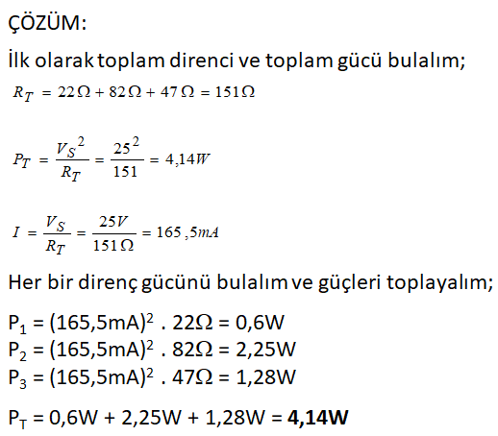
6. SERİ DEVREDE GÜÇ
ÖRNEK-6:
Aşağıdaki devrede toplam gücü bulunuz

Slide 22
ÖZET
Bu derste seri devrelerin özellikleri anlatılmıştır.
İçlerinden aynı akım geçecek şekilde devre elemanları birbiri ardına eklenirse bu devreye seri devre denir.
Kirşofun gerilim kanunu temel bir devre kanunudur. Bu kanuna göre “kapalı bir devrede elemanlar üzerine düşen gerilimlerin cebirsel toplamı sıfırdır.”

